Slide 1

ΔΙΚΤΥΑ ΔΗΜΟΣΙΑΣ ΧΡΗΣΗΣ ΚΑΙ ΔΙΑΣΥΝΔΕΣΗ ΔΙΚΤΥΩΝ
Ενότητα #8: Κινητά Δίκτυα Επικοινωνιών
Βασίλειος Κόκκινος (εκ μέρους του Καθηγητή Χ. Ι. Μπούρα)
Τμήμα Μηχανικών Η/Υ & Πληροφορικής, Πανεπιστήμιο Πατρών
email: kokkinos@cti.gr,
site: http://telematics.upatras.gr/telematics/bouras?language=el

Slide 2
Περιεχόμενα ενότητας
Κινητή Τηλεφωνία - Ιστορική Αναδρομή
Global System Mobile (GSM)
General Packet Radio Service (GPRS)
Enhanced Data rates for GSM Evolution (EDGE)
Τρίτη γενιά κινητής τηλεφωνίας - Universal Mobile Telecommunication System (UMTS) και High Speed Packet Access (HSPA)
LTE
LTE-Advanced (LTE-A)
5G Δίκτυα

Slide 3
Κυψελοειδής Τηλεφωνία
Αρχή: (1946) Το πρώτο εμπορικό σύστημα κινητής τηλεφωνίας: μια κεντρική κεραία εξυπηρετούσε τους συνδρομητές μέσω των διαθέσιμων καναλιών
Η αύξηση του αριθμού των συνδρομητών δημιούργησε προβλήματα, αφού τα διαθέσιμα κανάλια ήταν περιορισμένα
Λύση: η κυψελοειδής τηλεφωνία => οι περιοχές διαιρούνται σε περιοχές / κυψέλες με μια μικρή κεραία ανά περιοχή
Αλματώδης εξέλιξη: Σήμερα οι συνδρομές κινητής τηλεφωνίας ξεπερνούν τις 5 δις σε όλο τον κόσμο

Slide 4
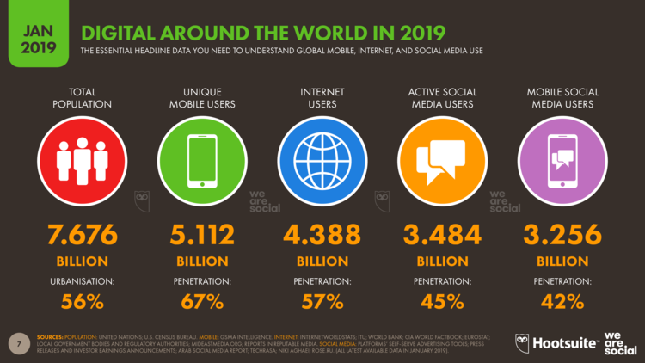
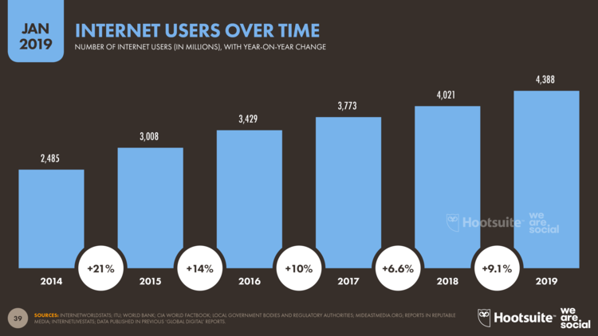
Η κατάσταση χρηστών σήμερα
Η κατάσταση χρηστών σήμερα
(https://datareportal.com/reports/digital-2019-global-digital-overview)

Slide 5
Γενιές κινητών δικτύων (1/3)
Συστήματα Πρώτης γενιάς (1G) - Βασικοί σταθμοί:
  Advanced Mobile Phone System (AMPS)
  Nordic Mobile Telephone (ΝΜΤ)
  Total Access Communication System (TACS)
Στην 1^{η} γενιά τα ισχύοντα πρότυπα αφορούν σε αναλογικές μεταδόσεις. Οι ψηφιακές τεχνολογίες εισάγονται στη 2^{η} γενιά
Συστήματα Δεύτερης γενιάς (2G) - Βασικοί σταθμοί
  Digital-AMPS
  GSM (GSM900, GSM1800, GSM1900)
  Code-division multiple access (CDMA)

Slide 6
Γενιές κινητών δικτύων (2/3)
Συστήματα εξέλιξης δεύτερης γενιάς (2G+)
  Customized Application for Mobile Enhanced Logic (CAMEL)
  High Speed Circuit Switched Data (HSCSD)
  General Packet Radio Service (GPRS)
  Enhanced Data rates for GSM Evolution (EDGE)
Συστήματα Τρίτης γενιάς (3G)
  Universal Mobile Telecommunication System (UMTS)
  CDMA 2000

Slide 7
Γενιές κινητών δικτύων (3/3)
Τέταρτη γενιά (4G)
  Mobile WiMAX standard
  Long Term Evolution (LTE) standard
    LTE 3.9G – εμπορικά λανσαρίστηκε ως 4G και καθιερώθηκε έτσι
    LTE-Advanced “true” 4G (LTE-A)
Πέμπτη γενιά (5G)
  Το πρότυπο για τεχνολογίες 5G αναμένεται στις αρχές του 2020

Slide 8
GSM - Ανάπτυξη
Η ανάπτυξη του GSM ξεκίνησε το 1982
Η συχνότητα λειτουργίας του ορίστηκε στα 900MHz
Το 1989, η αρμοδιότητα για το GSM περιήλθε στον οργανισμό ETSI (European Telecommunication Standards Institute)
Η εμπορική εκμετάλλευση ξεκίνησε το 1991
Στις αρχές του 1994 υπήρχαν 1.3 εκατομμύρια συνδρομητές παγκοσμίως, που ανήλθαν σε 55 εκατομμύρια το 1997

Slide 9
GSM - Υπηρεσίες
Καλύτερη ποιότητα φωνής (ισοδύναμη ή καλύτερη σε σχέση με αυτή της κυψελωτής αναλογικής τεχνολογίας)
Χαμηλό κόστος τερματικών, λειτουργίας και υπηρεσίας
Υψηλό επίπεδο ασφάλειας
Διεθνής περιήγηση (roaming)
Ποικιλία νέων υπηρεσιών και ευκολίες δικτύου
Συμβατότητα με το ISDN

Slide 10
GSM – Φάσμα
Uplink: 890-915 MHZ
Downlink: 935-960 MHz
H ζώνη συχνοτήτων των 2x25 MHz χωρίζεται σε ζώνες των 200 kHz με FDMA
Στο πεδίο του χρόνου χρησιμοποιείται
TDMA χωρίζοντας το σήμα σε 8 διαφορετικά timeslots
Πολλοί χρήστες (8) μπορούν να μοιραστούν την ίδια ζώνη συχνοτήτων. Καθένας χρησιμοποιεί το δικό του timeslot, διαδοχικά
8 Slots αποτελούν 1 TDMA Frame. Κάθε frame έχει διάρκεια 4,615ms

Slide 11
GSM – Αρχιτεκτονική (1/2)
Το δίκτυο διαιρείται σε τρία μέρη:
  Κινητός Σταθμός (Mobile Station, MS) , δηλαδή τη συσκευή του συνδρομητή
  Υποσύστημα Σταθμού Βάσης (Base Station Subsystem, BSS), που ελέγχει τον ραδιο-σύνδεσμο με τον MS
  Υποσύστημα Δικτύου, δηλαδή το κύριό του τμήμα, το Κέντρο Μεταγωγής Κινητών Υπηρεσιών (Mobile services Switching Center, MSC)
    Eκτελεί την μεταγωγή των κλήσεων και τη διαχείριση κινητικότητας

Slide 12
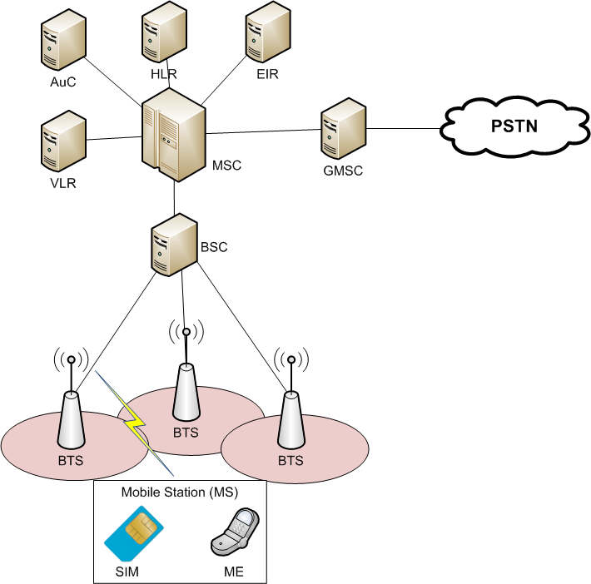
GSM – Αρχιτεκτονική (2/2)
GSM – Αρχιτεκτονική
(πηγή: https://he.wikipedia.org/wiki/GSM#/media/File:Gsm_network_architecture.png)

Slide 13
GPRS – Κύρια Χαρακτηριστικά
Ταχύτητα:
  το GPRS προσφέρει ταχύτητες από 14.400 έως 115.000 bps
Αμεσότητα
Νέες, καλύτερες εφαρμογές
  Το GPRS διευκολύνει νέες εφαρμογές που παλαιότερα δεν ήταν διαθέσιμες στα δίκτυα GSM, λόγω των περιορισμών ταχύτητας

Slide 14
GPRS-Δικτυακά Χαρακτηριστικά (1/4)
Μεταγωγή Πακέτου
  Το GPRS επικαλύπτει το υπάρχον GSM δίκτυο μεταγωγής κυκλώματος, με μία διεπαφή βασιζόμενη σε πακέτα
  Έτσι παρέχεται στους συνδρομητές ένα δίκτυο που υποστηρίζει τόσο μεταγωγή κυκλώματος όσο και μεταγωγή πακέτου

Slide 15
GPRS-Δικτυακά Χαρακτηριστικά (2/4)
Αποδοτικότητα Φάσματος
  Η μεταγωγή πακέτου, συνεπάγεται ότι οι πόροι του συστήματος χρησιμοποιούνται μόνο όταν οι χρήστες στέλνουν ή δέχονται δεδομένα
  Αντί να αφιερώνεται ένα ασύρματο κανάλι σε κάποιον χρήστη, για μία σταθερή χρονική περίοδο, οι διαθέσιμοι πόροι μπορούν να μοιραστούν σε πολλούς χρήστες ταυτόχρονα

Slide 16
GPRS-Δικτυακά Χαρακτηριστικά (3/4)
Αποδοτικότητα Φάσματος (συν.)
  Οι πόροι διανέμονται πιο αποδοτικά, υποστηρίζοντας εικονική συνδεσιμότητα
  Η μεταφορά κυκλοφορίας μέσω Δεδομένων Μεταγωγής Κυκλώματος στο GPRS μειώνει το φόρτο του κέντρου SMS και του καναλιού σηματοδοσίας

Slide 17
GPRS-Δικτυακά Χαρακτηριστικά (4/4)
Διαδίκτυο
  Για πρώτη φορά, το GPRS επιτρέπει τη σύνδεση των κινητών στο Διαδίκτυο, επιτρέποντας τη διαδικτύωση του Διαδικτύου με το δίκτυο GPRS
Υποστήριξη των TDMA και GSM
  Υποστηρίζει όχι μόνο το GSM αλλά και το IS – 136 TDMA, ιδιαίτερα δημοφιλές στην Αμερικανική ήπειρο

Slide 18
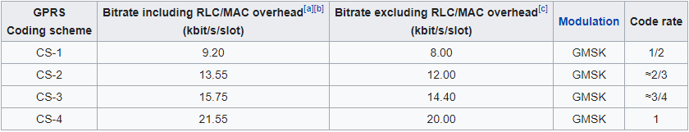
Ταχύτητες και κωδικοποίηση GPRS
Ταχύτητες και κωδικοποίηση GPRS
(πηγή: http://en.wikipedia.org/wiki/General_Packet_Radio_Service)

Slide 19
Περιορισμοί GPRS (1/3)
Μειωμένη χωρητικότητα κυψελών για όλους τους χρήστες
  Υπάρχουν περιορισμένοι πόροι που να μπορούν να αφιερωθούν σε διαφορετικές χρήσεις
Οι πραγματικές ταχύτητες είναι πολύ μικρότερες
  Η επίτευξη του θεωρητικού μέγιστου ρυθμού μετάδοσης, θα απαιτούσε από έναν και μόνο χρήστη να κατέχει και τις 8 χρονικές σχισμές, χωρίς προστασία από σφάλματα
  Tο εύρος ζώνης που είναι πραγματικά διαθέσιμο, είναι σημαντικά περιορισμένο

Slide 20
Περιορισμοί GPRS (2/3)
Καθυστερήσεις μεταφοράς
  Τα πακέτα του GPRS στέλνονται σε διάφορες κατευθύνσεις για να φτάσουν στον ίδιο προορισμό
  Αυτό εμπεριέχει τη δυνατότητα για ένα ή περισσότερα πακέτα να χαθούν ή να υποστούν βλάβη κατά τη διάρκεια της μετάδοσης
Όχι αποθήκευση και προώθηση
  Ενώ η μηχανή αποθήκευσης και προώθησης είναι η καρδιά του κέντρου SMS και κύριο χαρακτηριστικό της υπηρεσίας SMS, δεν υπάρχει κάτι αντίστοιχο στο GPRS

Slide 21
Περιορισμοί GPRS (3/3)
Μη βέλτιστη κωδικοποίηση
  Το GPRS βασίζεται σε μία κωδικοποίηση που καλείται Gaussian Minimum Shift Keying (GMSK)
  Το EDGE και το UMTS βασίζονται σε έναν νέο τρόπο κωδικοποίησης, ονομαζόμενο 8 Phase-shift keying (PSK), ο οποίος επιτρέπει μεγαλύτερο ρυθμό μετάδοσης

Slide 22
Αρχιτεκτονική GPRS (1/3)
Εισάγεται μία νέα κλάση κόμβων δικτύου, οι οποίοι καλούνται «Κόμβοι Υποστήριξης GPRS- GPRS Support Nodes (GSN)» με σκοπό την ενσωμάτωση του GPRS στην υπάρχουσα αρχιτεκτονική του GSM
Δύο τύποι GSN :
  SGSN (Serving GPRS Support Node)
  GGSN (Gateway GPRS Support Node)

Slide 23
Αρχιτεκτονική GPRS (2/3)
Κόμβος SGSN
  Είναι υπεύθυνος για την μεταφορά των πακέτων δεδομένων, από και προς τους κινητούς σταθμούς που βρίσκονται στην περιοχή υπηρεσίας του
  Πραγματοποιεί:
    Δρομολόγηση και μεταφορά πακέτων
    Έλεγχο κινητικότητας
    Λειτουργίες ταυτοποίησης και χρέωσης

Slide 24
Αρχιτεκτονική GPRS (3/3)
Κόμβος GGSN
  Λειτουργεί ως διασύνδεση μεταξύ του κορμού του δικτύου GPRS και των εξωτερικών δικτύων δεδομένων πακέτων
  Μετατρέπει τα πακέτα GPRS που προέρχονται από το SGSN σε πακέτα του καταλλήλου πρωτοκόλλου Packet Data Protocol (PDP), για παράδειγμα X.25 ή IP και τα μεταδίδει στο κατάλληλο δίκτυο δεδομένων.

Slide 25
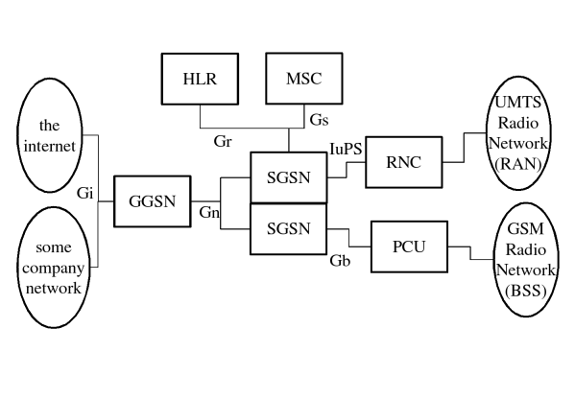
GPRS - Δομή κόμβων
Λογικοί κόμβοι στο GPRS
(πηγή: https://commons.wikimedia.org/wiki/File:GPRS_core_structure.png)

Slide 26
GPRS – QoS (1/2)
Το GPRS επιτρέπει τον καθορισμό προφίλ QoS με βάση τις εξής παραμέτρους:
  Ακολουθία εξυπηρέτησης
    Τρεις κλάσεις προτεραιότητας εξυπηρέτησης:
      Υψηλή
      Κανονική
      Χαμηλή

Slide 27
GPRS – QoS (2/2)
  Ρυθμαπόδοση (throughput)
    Καθορίζει το μέγιστο και το μέσο ρυθμό bits
  Αξιοπιστία
    Υποδεικνύει τα χαρακτηριστικά μετάδοσης που απαιτούνται από μία εφαρμογή
  Καθυστέρηση
    Οι παράμετροι καθυστέρησης ορίζουν μέγιστες τιμές για τη μέση καθυστέρηση

Slide 28
GPRS – Εφαρμογές (1/2)
Υπηρεσίες συζήτησης μέσω κειμένου (chat)
Πληροφορία σε οπτική μορφή και σε μορφή κειμένου
Σταθερές εικόνες
Kινούμενες εικόνες
Περιήγηση στον Παγκόσμιο Ιστό
Διαμοίραση κειμένου / συνεργασία

Slide 29
GPRS – Εφαρμογές (2/2)
Ήχος υψηλής ποιότητας
Εταιρικό Ηλεκτρονικό Ταχυδρομείο
Διαδικτυακό Ηλεκτρονικό Ταχυδρομείο
Απομακρυσμένη πρόσβαση σε τοπικά δίκτυα
Μεταφορά αρχείων
Αυτοματοποίηση κατοικίας

Slide 30
EDGE (1/2)
Tο EDGE είναι κυρίως μία βελτίωση πάνω στην ασύρματη διασύνδεση
Θεωρείται ένα σύστημα, που επιτρέπει στα GSM και TDMA/136 να προσφέρουν ένα σύνολο νέων φορέων ασύρματης πρόσβασης στους δικτυακούς πυρήνες τους
Η ασύρματη διασύνδεση του EDGE σχεδιάστηκε να διευκολύνει υψηλότερους ρυθμούς μετάδοσης δεδομένων

Slide 31
EDGE (2/2)
Χρήση κωδικοποίησης 8PSK αντί GMSK που χρησιμοποιείται στο GSM και στο GPRS
Το EDGE βασίζεται σε έναν τρόπο λειτουργίας μεταγωγής πακέτου και έναν τρόπο λειτουργίας μεταγωγής κυκλώματος:
  Βελτιωμένο GPRS (EGPRS)
  Βελτιωμένα δεδομένα μεταγωγής κυκλώματος (Enhanced Circuit Switched Data – ECSD)

Slide 32
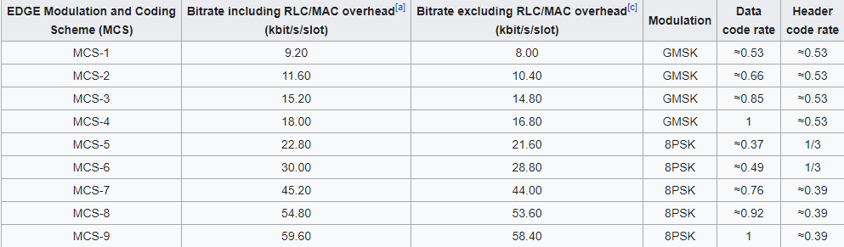
EDGE - ρυθμοί μετάδοσης και κωδικοποίηση
EDGE - ρυθμοί μετάδοσης και κωδικοποίηση
(πηγή: http://en.wikipedia.org/wiki/Enhanced_Data_Rates_for_GSM_Evolution)

Slide 33
UMTS - Εισαγωγή
Το UMTS επέκτεινε τις δυνατότητες των τότε κινητών καθώς και την επέκταση των ασύρματων και δορυφορικών τεχνολογιών, παρέχοντας:
  Αυξημένη χωρητικότητα
  Υποστήριξη δεδομένων
  Μεγαλύτερο εύρος υπηρεσιών χρησιμοποιώντας ένα πρωτοποριακό σχήμα ασύρματης πρόσβασης και ένα προηγμένο αναπτυσσόμενο καλωδιακό δίκτυο

Slide 34
UMTS – Ταχύτητες
Το UMTS αυξάνει τις δυνατότητες του δικτύου κινητής τηλεφωνίας και υποστηρίζει μεγαλύτερους ρυθμούς μετάδοσης σε σχέση με τα προηγούμενα συστήματα:
  GSM (9.6Kbps )
  GPRS (115Kbps)
  EDGE (384 Kbps)
  UMTS (2000 Kbps)

Slide 35
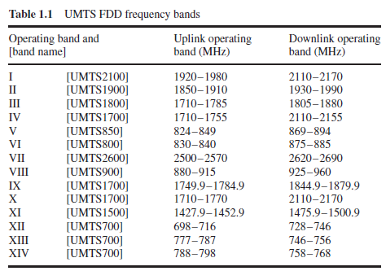
UMTS - Φάσμα
UMTS – Φάσμα (source: http://telcoaaminto.blogspot.com/2015/02/spectrum-allocation-in-umts-and-lte.html)

Slide 36
UMTS – Πρόσβαση στο Ασύρματο μέσο
Στα GSM και GPRS η διαίρεση συχνότητας γινόταν με ένα συνδυασμό FDMA και TDMA
Στο UMTS χρησιμοποιείται το WCDMA (Wideband Code Division Multiple Access)
Για τη μετάδοση, το WCDMA χρησιμοποιεί ένα ζεύγος καναλιών εύρους 5 MHz
Χρησιμοποιεί τη μέθοδο πρόσβασης DS-CDMA (Direct-Sequence CDMA) και τη FDD (Frequency-Division Duplexing) πολυπλεξία

Slide 37
UMTS – Αρχιτεκτονική (1/2)
To UMTS αποτελείται από:
  Το Core Network (CN) με βασικούς κόμβους τους:
    SGSN
    GGSN
    Κόμβοι GSM
  Το UTRAN (UMTS Terrestrial Radio Access Network – RAN) με βασικούς κόμβους τους:
    RNC (Radio Network Controller)
    Node B
  Το τερματικό του χρήστη (User Equipment - UE)

Slide 38
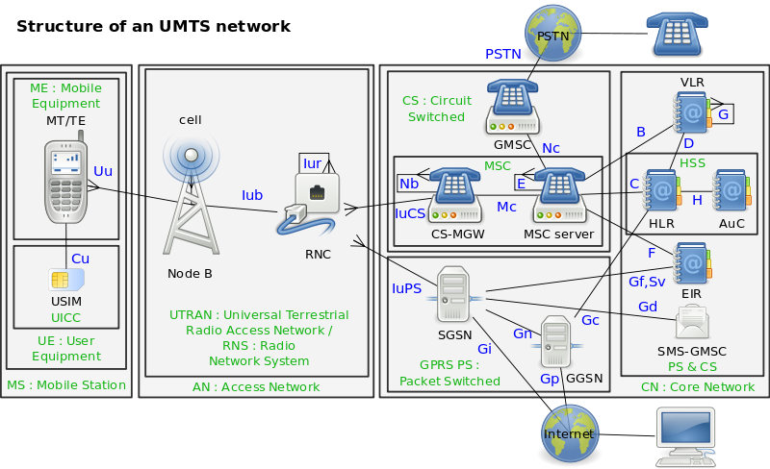
UMTS – Αρχιτεκτονική (2/2)
UMTS – Αρχιτεκτονική
(πηγή: http://commons.wikimedia.org/wiki/File:UMTS_structures.svg)

Slide 39
UMTS-Αρχιτεκτονική Πρωτοκόλλου
Packet Data Coverage Protocol (PDCP): είναι υπεύθυνο για την αποστολή και παραλαβή των πακέτων δεδομένων
Radio Link Control (RLC) layer: είναι υπεύθυνο για τη διαχείριση των λαθών του δικτύου. Λειτουργεί με τρεις τρόπους:
  Acknowledged mode
  Unacknowledged mode
  Transparent mode
Medium Access Control (MAC)
Physical (PHY) layer

Slide 40
UMTS Channels
Τα κανάλια χωρίζονται σε:
  Logical Channels
    Διασυνδέουν το RLC Layer με το MAC Layer
  Transport Channels
    Διασυνδέουν το MAC Layer με το PHY Layer
  Physical Channels
    Μετάδοση δεδομένων στο ασύρματο μέσο

Slide 41
UMTS – Υπηρεσίες
Οι υψηλότεροι ρυθμοί μετάδοσης επέτρεψαν την εισαγωγή νέων υπηρεσιών όπως:
  Μultimedia Messaging Service
  Location-Based Services
  Rich Voice Service
  Mobile Intranet/Extranet Access
  Customized Infotainment Services
  Mobile Internet Access

Slide 42
UMTS – QoS
Υπάρχουν 4 διαφορετικές κλάσεις QoS, ανάλογα με την εφαρμογή
  Conversational class
    Π.χ Φωνή. (Real Time)
  Streaming class
    Π.χ Πολυμέσα. (Real Time)
  Interactive class
    Π.χ Http. (Non Real Time)
  Background class
    Π.χ FTP, E-mail. (Non Real Time)

Slide 43
MBMS (1/2)
Για ορισμένες εφαρμογές πολλοί χρήστες μπορούν να λαμβάνουν τα ίδια δεδομένα την ίδια στιγμή
Θα ήταν ωφέλιμο το δίκτυο να μεταδίδει τα δεδομένα μόνο μία φορά πάνω από ένα συγκεκριμένο σύνδεσμο
Το MBMS (Multimedia Broadcast Multicast Services) είναι μια προδιαγραφή διεπαφής σημείου προς πολλά σημεία για τα υπάρχοντα (UMTS) και επερχόμενα 3GPP κυψελοειδή δίκτυα
Πλεονέκτημα: εξοικονόμηση δικτυακών πόρων

Slide 44
MBMS (2/2)
Σχεδιάστηκε για να παρέχει αποτελεσματική μετάδοση broadcast και multicast υπηρεσιών
Broadcast
  Διαθέσιμο χωρίς συνδρομή για όλες τις συσκευές σε μια κυψέλη
Multicast
  Διαθέσιμο σε ένα σύνολο συσκευών με συνδρομή

Slide 45
Τεχνολογία HSPA
Η ορολογία High Speed Packet Access (HSPA) αναφέρεται σε μία γενικότερη έννοια προκειμένου να τονίσει τις αναβαθμίσεις του UMTS Radio Interface
Η γενιά των κινητών δικτύων που έχουν ενσωματώσει τις τεχνολογίες WCDMA και HSPA ονομάζεται «γενιά 3.5» (3.5G)
Το HSPA σχεδιάστηκε για να αυξήσει τη χωρητικότητα:
  του κατερχόμενου συνδέσμου μέσω του High Speed Downlink Packet Access (HSDPA) και
  του ανερχόμενου ασύρματου συνδέσμου μέσω του High Speed Uplink Packet Access (HSUPA)

Slide 46
HSPA και HSPA+
Το HSDPA υποστηρίζει ρυθμούς μετάδοσης έως και 14,4 Mbps, ενώ το HSUPA μέχρι 5,8 Mbps
Βασίζεται στην προσθήκη ενός νέου τύπου καναλιού, βελτιστοποιημένο για υψηλούς ρυθμούς μετάδοσης: το High-Speed Downlink Shared Channel (HS-DSCH)
Το Evolved HSPA (HSPA+) είναι βελτιωμένη έκδοση που δημοσιεύθηκε το 2008, και επιτρέπει (θεωρητικά) 337 Mbps στο downlink και 34 Mbps στο uplink
Για την επίτευξη των παραπάνω γίνεται χρήση πολλαπλών κεραιών (ΜΙΜΟ) και υψηλή διαμόρφωση- 64 Quadrature Amplitude Modulation (QAM)
Πρακτικά ο μέγιστος ρυθμός είναι αρκετά χαμηλότερος και απαιτεί εξαιρετικές συνθήκες

Slide 47
Long Term Evolution (LTE) (1/4)
Η συνένωση των πρωτοκόλλων επέκτασης HSPA+ και EV-DO επέφεραν το πρωτόκολλο Long Term Evolution (LTE), πρωτόκολλο για το οποίο συνεχίζονται μέχρι και σήμερα να ανανεώνονται οι εκδόσεις του.
Η διαδικασία προτυποποίησης του LTE ξεκίνησε στο Τορόντο το Νοέμβριο του 2004 από τον οργανισμό 3GPP και η πρώτη επίσημη έκδοση (Release 8) ανακοινώθηκε το 2008.
Η Έκδοση 8 έκδοση όριζε :
  300 Mbps ως τη μέγιστη ταχύτητα που μπορεί να επιτευχθεί στο downlink μοντέλο Orthogonal Frequency-Division Multiple Access (OFDMA)
  75 Mbps στο uplink μοντέλο Single-Carrier Frequency Division Multiple Access (SC-FDMA).

Slide 48
Long Term Evolution (LTE) (2/4)
Οι ταχύτητες που προσέφερε το πρότυπο LTE ήταν μεγαλύτερες από τους σε θεωρητικό επίπεδο επιτεύξιμους ρυθμούς μετάδοσης δεδομένων σε ένα 3G Δίκτυο, αλλά ταυτόχρονα ανεπαρκείς για να θεωρηθεί ως πρότυπο για τα Δίκτυα 4G.
Ως αποτέλεσμα, το πρότυπο LTE εν τέλει έμεινε στην ιστορία ως πρότυπο Δικτύων 3.9G.
Οι προδιαγραφές καλύπτουν θέματα που αφορούν την ασύρματη διεπαφή καθώς και την αρχιτεκτονική του ασύρματου δικτύου.
Κάτω από την πίεση του μάρκετινγκ, όμως, τελικά αναφέρεται και προωθείται πλέον εμπορικά ως 4ης γενιάς.

Slide 49
Long Term Evolution (LTE) (3/4)
Το LTE μπορεί να λειτουργήσει σε διάφορες συχνότητες:
  Βόρεια Αμερική: 700 MHz, 1.7 GHz
  Ευρώπη: 800 MHz, 1.8 GHz, 2.6 GHz
  Αυστραλία: 2.6 GHz
Το πρότυπο LTE υποστηρίζει μεταγωγή πακέτων, αφού η δομή του βασίζεται στην αρχιτεκτονική δικτύου IP.
Έτσι, οι πάροχοι θα πρέπει να επαναπροσδιορίσουν τη λειτουργία του δικτύου κατά τη πραγματοποίηση τηλεφωνικών κλήσεων.
Η τελευταία έκδοση LTE ήταν η Release 9, όπου και είδαμε για 1^{η} φορά να εισάγονται τα δίκτυα LTE-Advanced.

Slide 50
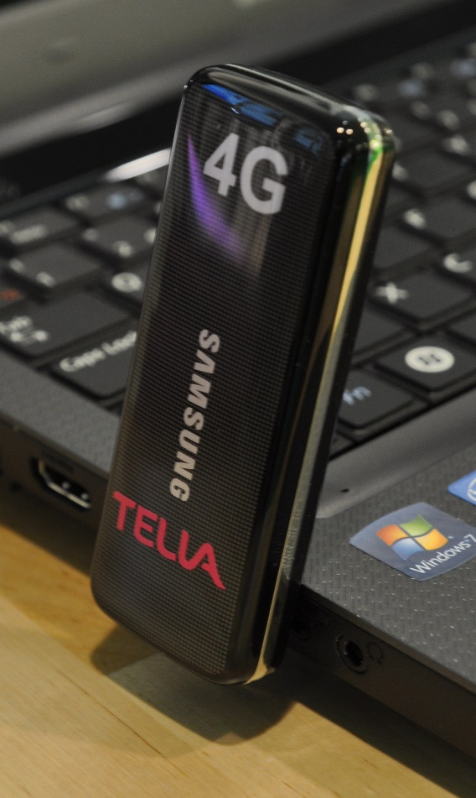
Long Term Evolution (LTE) (4/4)
Ένα 4G LTE modem (source: https://upload.wikimedia.org/wikipedia/commons/d/de/Samsung_4G_LTE_modem-4.jpg)

Slide 51
Βασικές απαιτήσεις LTE (1/3)
Υποστήριξη αποκλειστικά υπηρεσιών μεταγωγής πακέτου
Μειωμένες καθυστερήσεις, όσον αφορά το χρόνο εγκατάστασης σύνδεσης και την καθυστέρηση μετάδοσης
Αυξημένοι ρυθμοί μετάδοσης δεδομένων
Αυξημένοι ρυθμοί μετάδοσης και στα όρια της κυψέλης, ώστε να εξασφαλίζεται ομοιομορφία στην παροχή υπηρεσιών
Μειωμένο κόστος ανά bit, αποτέλεσμα της βελτιωμένης φασματικής απόδοσης

Slide 52
Βασικές απαιτήσεις LTE (2/3)
Μεγαλύτερη ευελιξία στη διαχείριση του φάσματος, στις νέες και στις υπάρχουσες συχνότητες λειτουργίας
Απλοποιημένη αρχιτεκτονική δικτύου
Διαλειτουργικότητα:
  δυνατότητα ταυτόχρονης λειτουργίας με μη-3GPP πρότυπα και με υπάρχοντα UTRAN συστήματα κινητών επικοινωνιών
  υποστήριξη δυνατότητας handover από και προς τα συστήματα αυτά

Slide 53
Βασικές απαιτήσεις LTE (3/3)
Λογική κατανάλωση ενέργειας στις κινητές τερματικές συσκευές
Σημαντική μείωση της round-trip καθυστέρησης από το χρήστη έως το σταθμό βάσης στα 5ms-10ms
Κινητικότητα:
  δυνατότητα βέλτιστης λειτουργίας του συστήματος για χαμηλές ταχύτητες κίνησης των χρηστών (0-15 χλμ/ώρα)
  υποστήριξη χρηστών που κινούνται σε πολύ υψηλές ταχύτητες

Slide 54
LTE-Advanced (1/3)
Την εποχή της πρώτης επίσημης έκδοσης (Release 8) του LTE, ο οργανισμός ITU ανακοίνωσε τις απαιτήσεις International Mobile Telecommunications-Advanced (ΙΜΤ-Advanced) για τα δίκτυα 4G.
Το LTE Release 8 αρχικά δεν κάλυπτε πλήρως τις απαιτήσεις.
Αποτέλεσμα ήταν η ανακοίνωση της 10^{ης} έκδοσης (Release 10) το 2010 που κάλυπτε τις απαιτήσεις και ονομάστηκε LTE-Advanced.
Για τον διαχωρισμό από τις μέχρι τότε υπηρεσίες που προωθούνταν ως 4^{ης} γενιάς αλλά δεν ικανοποιούν πλήρως τις απαιτήσεις, η τεχνολογία χαρακτηρίζεται ως “true” 4G.

Slide 55
LTE-Advanced (2/3)
Η Release 10 προσέφερε:
  Ταχύτητες 1Gbps στο Downlink
  Ταχύτητες 500 Mbps στο Uplink
  Βελτιωμένη μαζική πρόσβαση (Multiple Access) στο Uplink
  Δυνατότητες έως και 8x8 κεραίες στο MIMO στις κεραίες σταθμών
  Δυνατότητες έως και 4x4 κεραιών στο ΜΙΜΟ στις κεραίες συσκευών
  Υποστήριξη για ετερογενή δίκτυα μέσω προσθήκης small cells
Η τελευταία έκδοση LTE-Advanced ήταν η Release 13, καθώς στην Release 14 είδαμε για 1^{η} φορά να εισάγονται τα δίκτυα επόμενης γενιάς 5G.

Slide 56
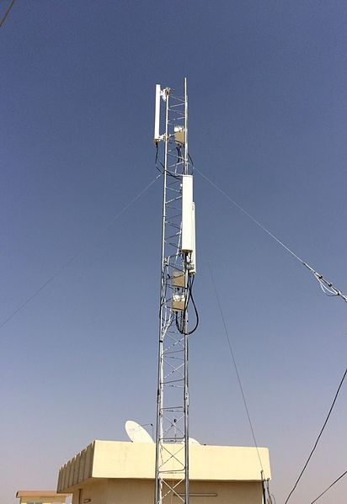
LTE-Advanced (3/3)
Ένας LTE-Αdvanced σταθμός βάσης (source: https://upload.wikimedia.org/wikipedia/commons/1/10/LTE_Advanced_Tower_in_Iraq.jpg)

Slide 57
Carrier Aggregation
To Carrier Aggregation (CA) επιτρέπει στα LTE-A δίκτυα την επαναχρησιμοποίηση συχνοτήτων του φάσματος των φορέων (carriers) από τους παρόχους, για βελτιωμένη απόδοση.
Η Έκδοση 8 έθετε ως ελάχιστη διαθέσιμη συχνότητα τα 1.4 MHz και μέγιστη τα 20 MHz.
Η τεχνολογία CA μπορούσε να συνδυάσει μέχρι και πέντε (5) φορές το φορέα (carrier) των 20 MHz και να προσφέρει 100 MHz διαθέσιμο εύρος ζώνης.
Κατά συνέπεια, η CA προσέφερε αυξημένο ρυθμό μετάδοσης δεδομένων εντός του δικτύου.

Slide 58
Network Densification (1/2)
Τα Δίκτυα 4G εισήγαγαν πρώτα την τεχνική της πυκνοποίησης του δικτύου.
Σε γεωγραφικούς χώρους που αναμένεται να έχουν υπερβολικά πολλούς χρήστες συνδεδεμένους ταυτόχρονα στο δίκτυο, οι υπάρχουσες υποδομές σταθμών βάσης αποτελούμενες από macrocells δεν είναι σε θέση να εξυπηρετήσουν όλους τους χρήστες.
Τη λύση στο παραπάνω πρόβλημα προσφέρουν τα σημεία πρόσβασης small cell.

Slide 59
Network Densification (2/2)
Τα small cells:
  Είναι μικρότερα από τους σταθμούς βάσης macrocell
  Είναι οικονομικότερα σημεία πρόσβασης στο δίκτυο
  Λειτουργούν με υποπολλαπλάσια μικρότερη κατανάλωση ισχύος σε σχέση με τα macrocells
  Εξυπηρετούν συγκεκριμένο αριθμό χρηστών
  Απαλλάσσουν τους σταθμούς macrocell από τον φόρτο κάλυψης των παραπάνω χρηστών
  Προσφέρουν επιπλέον κάλυψη χρηστών του δικτύου σε σημεία όπου το λαμβανόμενο σήμα από το macrocell θα ήταν εξαιρετικά ασθενές, άρα η σύνδεση και οι ταχύτητες της συσκευής θα ήταν κακές.

Slide 60
Δίκτυα 5G (1/2)
Έπειτα από την κυριαρχία της γενιάς 4G ήδη από το 2019 έχουμε την εισαγωγή στη μαζική αγορά συσκευών που υποστηρίζουν τη Πέμπτη γενιά δικτύων (5G)
Ως ώρας, ο κύκλος κάθε προηγούμενης γενιάς άγγιζε τα δέκα χρόνια
Η μετάβαση στο 5G δεν θα γίνει ραγδαία αλλά προετοιμάζεται εδώ και αρκετά χρόνια
Η νέα γενιά, δεν θα καταργήσει την υπάρχουσα LTE γενιά

Slide 61
Δίκτυα 5G (2/2)
Η έλευση των δικτύων 5G αναμένεται να συμβάλει στη δημιουργία της παγκόσμιας συνδεδεμένης ψηφιακής κοινωνίας
Αναμένεται να είναι η πρώτη γενιά δικτύων που θα υποστηρίξει ικανοποιητικά το Internet of Things (IoT) και θα μπορεί να υποστηρίξει τεράστια πληθώρα συσκευών και αισθητήρων
Οι νέες τεχνολογίες πρέπει να είναι ανθρωποκεντρικές διασυνδέοντας τους πάντες με τα πάντα

Slide 62
Σενάρια Χρήσης
Ψυχαγωγία
Αυτοκίνηση
Αγροτική παραγωγή
Δημόσιες Μεταφορές
Οικονομία και υπηρεσίες
Εμπόριο

Slide 63
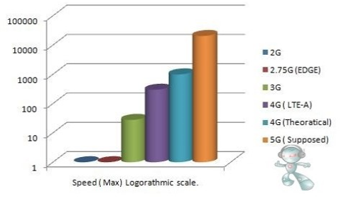
Ταχύτητες ανά γενιά δικτύων
Ταχύτητες ανά γενιά δικτύων (source: http://wwcftech.com/the-next-generation-of-mobile-networking-5g/)

Slide 64
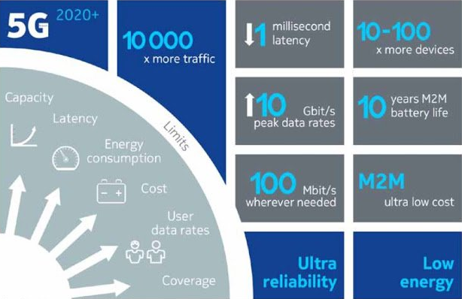
Χαρακτηριστικά και Υπηρεσίες
Χαρακτηριστικά και Υπηρεσίες (source: https://www.rfpage.com/applications-5g-technology/)

Slide 65
Σύντομη ανασκόπηση
Κινητή Τηλεφωνία - Ιστορική Αναδρομή
Global System Mobile (GSM)
General Packet Radio Service (GPRS)
Enhanced Data rates for GSM Evolution (EDGE)
Τρίτη γενιά κινητής τηλεφωνίας - Universal Mobile Telecommunication System (UMTS) και High Speed Packet Access (HSPA)
LTE
LTE-Advanced (LTE-A)
5G Δίκτυα

Slide 66
Βιβλιογραφία
Σημειώσεις μαθήματος (Κεφάλαιο 9)
Βιβλία:
  Data and Computer Communications, W. Stallings
  Wireless Communications, Th. S. Rappaport
  An Introduction to the General Packet Radio Service, S. Buckingham
  Introduction to 3G Mobile Communications, J. Korhonen

Slide 67
Links
http://telematics.upatras.gr/telematics/bouras/undergraduate-courses/diktua-dhmosias-xrhshs-kai-diasundesh-diktuwn?language=el (Δικτυακός τόπος μαθήματος)
http://www.umts-forum.org (UMTS Forum)
http://www.3gpp.org/ (Οργανισμός προτυποποίησης κινητών δικτύων)
http://www.3gpp.org/DynaReport/25-series.htm (Radio aspects of 3G)
http://www.gsacom.com/ (The Global mobile Suppliers Association)
https://el.wikipedia.org/wiki/LTE (LTE - Βικιπαίδεια)
https://en.wikipedia.org/wiki/LTE_Advanced (LTE Advanced - Wikipedia)

Slide 68
Ερωτήσεις

